Slide 1
「 例外と例外処理 」 P265~P296
第25章 例外と例外処理

Slide 2
目次
「 例外と例外処理 」 P265~P296
例外とは
例外クラス
例外処理
例外を投げる

Slide 3
例外とエラー
「 例外と例外処理 」 P265~P296
例外：
プログラムの処理で対処可能
エラー：
プログラム実行中にJVMでは対処できない
（プログラムの処理で対処できない）

Slide 4
チェック例外と非チェック例外
「 例外と例外処理 」 P265~P296
チェック例外：コンパイラが発生を予測できる例外
→事前に、その例外が発生した場合に対処となる
処理の記述が必要。
処理を記述しないと、コンパイルエラーとなる。
（例）
「標準入力を行う際に入力処理に失敗した」
「通信先の相手が応答しない」

Slide 5
チェック例外と非チェック例外
「 例外と例外処理 」 P265~P296
非チェック例外：コンパイラが発見できない例外
→発生する場所が予測できないため、
基本的に対処となる処理は記述不要。
（例）
「存在しない配列要素へのアクセス」
「null状態変数へのオブジェクト参照」

Slide 6
例外クラス
「 例外と例外処理 」 P265~P296
例外の情報をクラスとして扱う。
これらのクラスを「例外クラス」という。
標準的な例外クラスは、クラスライブラリとして提供されている。

Slide 7
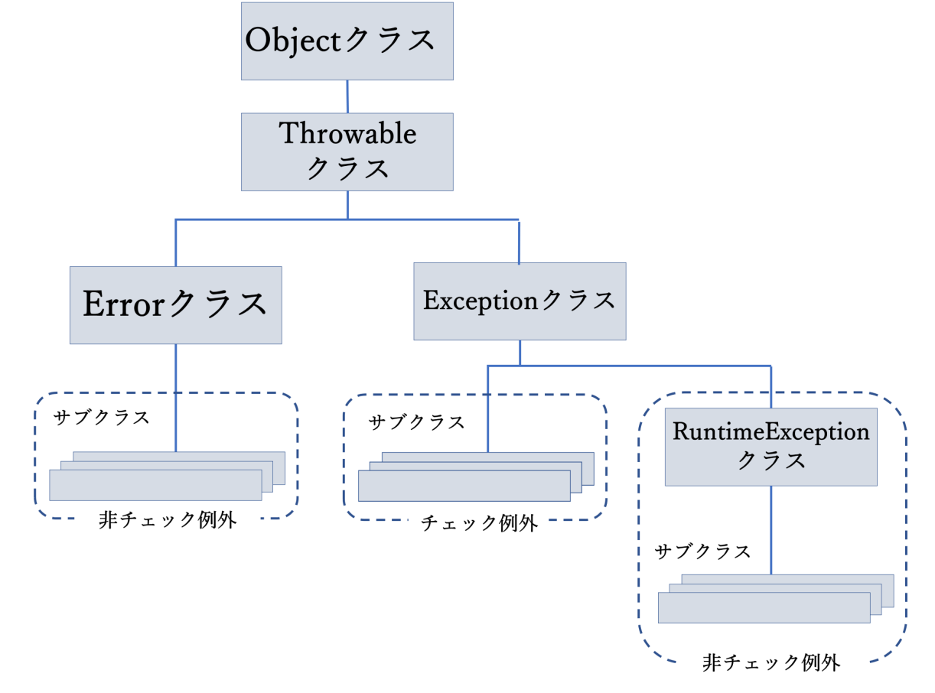
例外クラスの継承関係
「 例外と例外処理 」 P265~P296

Slide 8
例外クラスの継承関係
「 例外と例外処理 」 P265~P296
■ Throwableクラス
Java言語のすべてのエラーと例外のスーパークラス。
ThrowableクラスのサブクラスとしてErrorクラスと
Exceptionクラスが提供されている
■ Errorクラス
エラーに関するクラス。エラーをプログラムで対応するのは困難。
そのため、このクラスおよびサブクラスへの対処となる処理は
実装する必要なし。

Slide 9
例外クラスの継承関係
「 例外と例外処理 」 P265~P296
■ Exceptionクラス
例外全般を扱うクラス。対処となる処理を記述するべきか
どうかは、（一部を除いて）発生する可能性のある
例外クラスがチェック例外であるかどうかで決まる。
■ RuntimeExceptionクラス
すべての非チェック例外のスーパークラス。
非チェック例外はプログラミング中に度々遭遇する。
非チェック例外については、代表的な例外クラスだけでも、
名前と発生した原因を把握しておくとよい。

Slide 10
Errorクラスのサブクラス
→非チェック例外（例外処理は不要）
「 例外と例外処理 」 P265~P296
クラス名 | 意味 | 説明
VirtualMachineError | JVMの異常 | ※テキスト「Java下巻 P268」を参照
OutOfMemoryError | メモリ不足によるエラー
StackOverflowError | 不十分なJavaスタックによるエラー
NoClassDefFoundError | クラスパスの問題によるエラー
※詳細は教科書中の表を参照。

Slide 11
RuntimeExceptionクラスのサブクラス
→非チェック例外（例外処理は必須ではない※）
「 例外と例外処理 」 P265~P296
クラス名 | 意味 | 説明
ClassCastException | キャストの失敗 | ※テキスト「Java下巻 P268～269」を参照
IllegalArgumentException | 不正な引数
NumberFormatException | 数値形式文字列の書き誤り
IllegalStateException | 不正な状態での呼び出し
IndexOutOfBounds Exception | 不正な状態での呼び出し
ArrayIndexOutOfBounds Exception | 配列の要素番号の範囲外指定
NullPointerException | 使ったオブジェクトがnull
ArithmeticException | 算術エラー
※詳細は教科書中の表を参照。

Slide 12
RuntimeExceptionクラス以外のExceptionのサブクラス
→チェック例外（例外処理は必須）
「 例外と例外処理 」 P265~P296
クラス名 | 意味 | 説明
IOException | 入出力処理の失敗 | ※テキスト「Java下巻 P269」を参照
FileNotFoundException | ファイル関係の例外
ClassNotFoundException | クラス定義やメソッドの 呼び出し関係の問題
※詳細は教科書中の表を参照。

Slide 13

「 例外と例外処理 」 P265~P296
【Sample2501 実行時例外の発生】を作成しましょう
Let’s try!
Let’s try!

Slide 14
「 例外と例外処理 」 P265~P296
Sample2501のポイント
サンプルコードでは、「0で割る」ことで
非チェック例外を起こしている。
0での割り算は無限大になるので、int型では処理できず
例外となり、コンソールには例外発生時の状況が表示される。
Exception in thread "main" java.lang.ArithmeticException: /
by zero
パッケージ名
クラス名
0による割り算

Slide 15
「 例外と例外処理 」 P265~P296
Sample2501のポイント
例外の発生場所（スタックトレース）
例外が送出された行と、それを呼び出したメソッドの記述が
ある行が表示される。その内容を読み解くことで、
例外の原因を特定できる。
at exception.Sample2501.calc(Sample2501.java:10)
at exception.Sample2501.main(Sample2501.java:5)
例外の発生した行
calcメソッドを
呼び出した行

Slide 16
「 例外と例外処理 」 P265~P296
Sample2501のポイント
例外の発生した行
at exception.Sample2501.calc(Sample2501.java:10)
exceptionパッケージの/Sample2501クラスの
/calcメソッド/( Sample2501.javaファイルの10行目)

Slide 17
「 例外と例外処理 」 P265~P296
Sample2501のポイント
calcメソッドを呼び出した行とそのメソッド
at exception.Sample2501.main(Sample2501.java:5)
exceptionパッケージの/Sample2501クラスの
/mainメソッド/( Sample2501.javaファイルの5行目)

Slide 18
「 例外と例外処理 」 P265~P296
例外処理とは
例外が発生した場合の対処となる処理のこと。
例外処理を行わずに例外が発生した場合、
プログラムは強制的に処理が中断する。
例外処理が行われれば処理が中断せず、続行する。

Slide 19
「 例外と例外処理 」 P265~P296
try-catch-finally文
例外処理はtry-catch-finally文を利用して実装できる。
例外処理を実装すると、例外が発生した際に、
その例外の情報を捕捉し（キャッチし）、
例外の種類に応じて特定の処理を実行する。

Slide 20
「 例外と例外処理 」 P265~P296
try-catch-finally文
try-catch-finally文はtryブロック、catchブロック、finallyブロックから構成されている。
tryブロック
例外が発生しそうな箇所を囲む。
catchブロック
例外が発生した時の処理をブロック内に定義する。
finallyブロック
例外の有無に関わらず必ず実行したい処理を
finallyブロックに定義する。

Slide 21
「 例外と例外処理 」 P265~P296
try-catch-finally文
構文
try {
例外が発生する可能性のある処理
} catch (例外クラス名 変数名){
例外発生時の処理
} finally {
例外の有無に関わらず行う処理
}

Slide 22
「 例外と例外処理 」 P265~P296
try-catch-finally文
try-catch-finally文の
すべてのブロックを記述する必要はない。
try-catch-finally文のブロックは
下記の組み合わせで記述可能。
try-catch
try-finally
try-catch-finally
※ tryブロックのみの定義はコンパイルエラー

Slide 23
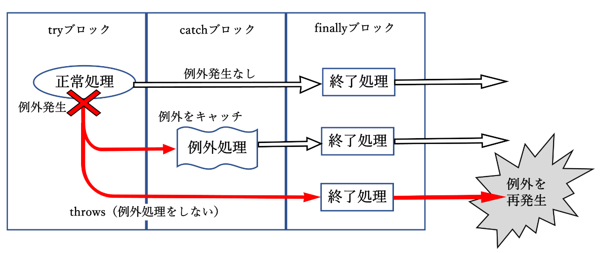
「 例外と例外処理 」 P265~P296
try-catch-finally文

Slide 24
「 例外と例外処理 」 P265~P296
【Sample2502 try-catch-finally文】
を作成しましょう
Let’s try!
Let’s try!

Slide 25
「 例外と例外処理 」 P265~P296
Sample2502のポイント
Sample2502.javaでは、Sample2501の処理に
例外処理(try-catch-finally)を追加している。
「0で割る」処理が実行されたタイミングで例外（ArithmeticException）が発生する。
try {
calc();
} catch (ArithmeticException e) {
System.out.println("計算中にエラーが発生しました。
");
} finally {
System.out.println("終了しました。");
}

Slide 26
「 例外と例外処理 」 P265~P296
Sample2502のポイント
例外が発生するとtryブロック内の処理は中断され、
catchブロック内の処理に移る。
try {
calc();
} catch (ArithmeticException e) {
System.out.println("計算中にエラーが発生しました。
");
} finally {
System.out.println("終了しました。");
}
例外発生

Slide 27
「 例外と例外処理 」 P265~P296
Sample2502のポイント
実行結果を見るとfinallyブロック内の処理も実行されている。
計算中にエラーが発生しました。
終了しました。
} finally {
System.out.println("終了しました。");
}

Slide 28
「 例外と例外処理 」 P265~P296
Sample2502のポイント
finallyブロックは、例外が発生してなくても、
必ず行いたい処理があれば利用する。
（代表的な処理）
リソースの開放
（データベースのclose処理やファイルのclose処理など）
リソース：
プログラム処理中での利用が済んだら
必ず閉じられなければならないオブジェクトのこと。

Slide 29
複数のcatchブロックを使用した例外処理
「 例外と例外処理 」 P265~P296
tryブロック内の処理で複数種類の例外が発生する可能性が
ある場合、例外ごとにcatchブロックを記述できる。
} catch (例外クラス名１ 変数名１) {
例外発生時の処理1
} catch (例外クラス名２ 変数名２) {
例外発生時の処理2
}

Slide 30
複数のcatchブロックを使用した例外処理
「 例外と例外処理 」 P265~P296
注意点
上から順番に「()」内に指定された例外と照合を行う
例外クラスを指定すると、そのサブクラスの例外も
キャッチする対象となる

Slide 31
複数のcatchブロックを使用した例外処理
「 例外と例外処理 」 P265~P296
Exceptionクラスを指定すると、
すべての例外を一括してキャッチする。
下記のサンプルコードでは、
2つ目のcatchブロックは実行されない（到達不可能）。
コンパイルエラーとなる。
} catch(Exception e) {
} catch(IOException e) {
}
すべての例外がキャッチされる
到達不可能

Slide 32
「 例外と例外処理 」 P265~P296
【Sample2503 複数のcatchブロック】
を作成しましょう
Let’s try!
Let’s try!

Slide 33
「 例外と例外処理 」 P265~P296
Sample2503のポイント
実行結果は1つ目のcatchブロックの
例外が発生した時の処理。
インデックスを指定して配列の値を参照する際、
存在しない要素を参照した場合に例外が発生する。
一人目の名前は田中さんです。
二人目の名前は鈴木さんです。
java.lang.ArrayIndexOutOfBoundsException: 2
配列のインデックスが不正です。
at lesson25.Sample2503.main(Sample2503.java:20)

Slide 34
「 例外と例外処理 」 P265~P296
Sample2503のポイント
2つ目のcatchブロックはIOException
（入出力処理に失敗した場合に発生）する例外クラス。
InputStreamやBufferedReaderは、
データ入力を抽象化したもの。
データを読み取る際は常にIOExceptionをキャッチする
コードを書く必要がある。

Slide 35
ｔhrows文
「 例外と例外処理 」 P265~P296
例外が発生する可能性のあるメソッドには、
呼び出し元へその例外の情報を渡すことの明示が必要。
例外の情報を渡すにはthrows文を使用する。
修飾子 戻り値の型 メソッド名(引数リスト) throws 例外クラス名 {
メソッド内で発生する可能性のある例外のクラス名を記述する

Slide 36
ｔhrows文
「 例外と例外処理 」 P265~P296
チェック例外が発生する可能性があるメソッド：
→必ず記述
非チェック例外が発生する可能性があるメソッド：
→記述は任意

Slide 37
ｔhrows文
「 例外と例外処理 」 P265~P296
throws文を記述すると、指定された例外が発生したとき、
その例外の情報（例外クラスのオブジェクト）が
呼び出し元のメソッドに渡される。

Slide 38
ｔhrows文
「 例外と例外処理 」 P265~P296
指定したい例外が複数ある場合は、
「,（カンマ）」区切りで記述する。
void readFile() throws FileNotFoundException, IOException {
…
｝
FileNotFoundException、またはIOExceptionが発生したとき、呼び出し元にその例外の情報が渡される

Slide 39
ｔhrows文
「 例外と例外処理 」 P265~P296
呼び出し元のメソッドは、例外の情報を受け取ると、
下記のいずれかの処理を実行する必要がある。
catchブロックでキャッチして、例外処理を実行する。
throws文を記述して、呼び出し元のメソッドに
例外の情報を渡す。

Slide 40
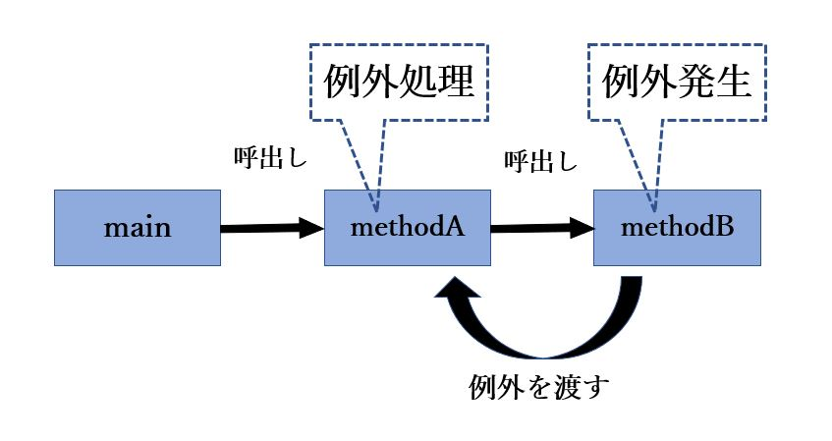
ｔhrows文
「 例外と例外処理 」 P265~P296
（例）
main()メソッド→methodA()メソッド→methodB()メソッドの
順に呼び出し
methodB()メソッドにはthrows文が、
methodA()メソッドには例外処理が記述されている

Slide 41
ｔhrows文
「 例外と例外処理 」 P265~P296
methidB()メソッドで例外が発生すると、処理が中断され、
例外の情報がmethodA()メソッドに渡される。
methodA()メソッドは
例外の情報を受け取ると、
例外処理を実行し、
そのまま処理が続行される。

Slide 42
ｔhrows文
「 例外と例外処理 」 P265~P296
throws文を活用すると、意図した階層のメソッドで
例外処理を実行できる。
main()メソッドにもthrows文は記述できる。
その場合はJVMへ伝達されるため、
例外処理をしないのと同じことになる。

Slide 43
「 例外と例外処理 」 P265~P296
【Sample2504 throws文の利用】を作成しましょう
Let’s try!
Let’s try!

Slide 44
「 例外と例外処理 」 P265~P296
Sample2504のポイント
例外が発生した際に、InputName()メソッドで発生した例外を、
main()メソッドにthrowsで渡している。
main()メソッドで例外処理を行ってる。
public static void inputName() throws IOException,
ArrayIndexOutOfBoundsException {
try {
inputName();
} catch

Slide 45
「 例外と例外処理 」 P265~P296
Sample2504のポイント
main()メソッド内ではマルチキャッチ（複数の例外をまとめて
キャッチするための構文）で例外をキャッチしている。
マルチキャッチをするには、
各例外クラスを「|（パイプライン）」で区切る。
catch (ArrayIndexOutOfBoundsException | IOException e) {
｝

Slide 46
「 例外と例外処理 」 P265~P296
Sample2504のポイント
マルチキャッチは、どちらの例外がキャッチされたかが
分かりにくいというデメリットがある。
そのため、上記のサンプルコードではブロック内に
「e.printStackTrace();」（発生した例外をコンソール上に
出力するメソッド）を記述して、
どの例外が発生したか確かめられるようにしている。
catch (ArrayIndexOutOfBoundsException | IOException e) {
e.printStackTrace();
}

Slide 47
「 例外と例外処理 」 P265~P296
例外オブジェクトで利用できる主な取得メソッド
メソッド | 取得できる情報
getCause() | 例外の原因
getMessage() | 例外メッセージ
getStackTrace() | スタックトレース
printStackTrace() | スタックトレース（標準出力に出力）

Slide 48
throw文
「 例外と例外処理 」 P265~P296
意図的に例外を発生させる処理のこと。
引数の値や入力した文字列が想定外の値だった場合に
意図的にメソッドの処理を中断したいときなどに利用する。
例外クラスから生成されたオブジェクトの情報（参照）を
throw文の後ろに記述することで、対象の例外を発生させる。
throw文により例外を発生させることを
「例外を投げる（送出する）」いう。
throw 例外クラスのオブジェクト

Slide 49
throw文
「 例外と例外処理 」 P265~P296
チェック例外を投げる場合、throw文に加えて、
throws宣言を記述する。
void methodA throws IOException{
if (a == null) {
throw new IOException();
}
}

Slide 50
throw文
「 例外と例外処理 」 P265~P296
非チェック例外を投げる場合は、throws宣言の記述は不要。
void methodB {
if (a == null) {
throw new NullPointerException();
}
}

Slide 51
「 例外と例外処理 」 P265~P296
【Sample2505 throw文】を作成しましょう
Let’s try!
Let’s try!

Slide 52
「 例外と例外処理 」 P265~P296
Sample2505のポイント
入力された文字列が設定したNGワードと一致した場合、
throw文で例外Exceptionを発生させる。
呼び出し元であるmain()メソッドではExceptionクラスに対して
throws宣言を記述しているため、例外処理は行われず、
スタックトレースが出力される。
好きな単語を入力してください＞ITSchool
Exception in thread "main" java.lang.Exception: 入力された内
容がNGワードです
at lesson25.WordChecker2505.checkNGWord(WordChecker2505.java:7)
at lesson25.Sample2505.main(Sample2505.java:15)

Slide 53
「 例外と例外処理 」 P265~P296
Sample2505のポイント
文字列が一致しない場合は、正常処理の実行結果が
コンソールに出力される。
好きな単語を入力してください＞入力した単語
問題ありません。

Slide 54
「 例外と例外処理 」 P265~P296
独自例外クラス
プログラマが独自の例外クラスを定義することもできる。
一般的には、Exceptionクラスを継承した
publicなクラスとして定義する。
Exceptionクラスを継承することで、Exceptionクラスおよび
そのスーパークラスであるThrowableクラスが提供している
メソッドを引き継げる。
修飾子 class クラス名 extends Exception{}

Slide 55
「 例外と例外処理 」 P265~P296
独自例外クラス
クラスブロック内には特にメンバを記述する必要はない。
独自例外クラスを定義した後は、
標準的な例外クラスと同じように扱える
ただし、独自例外クラスはthrow文を使用しないと発生しない。
プログラマが意図したタイミングで発生させるように
実装する必要がある。
public class MyException extends Exception{}

Slide 56
「 例外と例外処理 」 P265~P296
【Sample2506 独自例外クラス】を作成しましょう
Let’s try!
Let’s try!

Slide 57
「 例外と例外処理 」 P265~P296
章のまとめ
想定内の不具合を例外、
想定外の致命的な不具合をエラーと言います。
処理が必須な例外をチェック例外と言い、
処理が任意の例外を非チェック例外といいます。
例外クラスは継承関係で構成されていて、幾つかの
スーパークラスは、その特徴を覚えておく必要があります。
例外はtry-catch-finallyを使って処理します。
呼び出し元のメソッドに対して例外を投げるには
throws宣言を使います。
意図的に例外を起こすにはthrow文を使います。

